Slide 1

Día, Fecha: | DIA, DD/MM/2026
Hora de inicio: | 00:00
Sistemas Operativos 2 [A]
NOMBRE_ESTUDIANTE

Slide 2



UNIDAD 1: INTRODUCCION
Escuela de Ingeniería de Ciencias Y Sistemas
Facultad de Ingeniería
Universidad de San Carlos de Guatemala

Slide 3


Anuncios Importantes
Tema 1
Tema 2
Tema 3

Slide 4



AGENDA
Introducción a los sistemas operativos
Introducción a Linux
Introducción al kernel de Linux
Arquitectura del kernel y estructura de código
Escribir y compilar módulos del kernel

Slide 5


COMPETENCIA(S) QUE DESARROLLAREMOS
Entender el marco de referencia o estructura lógica general de un sistema operativo, que le permita la utilización, análisis y diseño de sistemas operativos.
En el programa del curso encontrarás la competencia o competencias que debe cumplir el curso que estás impartiendo.
Colocala(s) en este apartado

Slide 6




¿QUÉ ES UN SISTEMA OPERATIVO?
El sistema operativo es un sistema que se encarga de manejar todo el software y hardware en una computadora.
SUPERVISAR EL SISTEMA
Manejar memoria, iniciar y controlar la ejecución de procesos
La mayor parte del tiempo diferentes programas se ejecutan simultaneamente, cada uno requiriendo acceso a partes de la computadora como el CPU, memoria RAM o almacenamiento.
Es responsabilidad del sistema brindarle a cada uno con los recursos que necesita.
SERVICIOS DE HARDWARE
Proveer los controladores para distintos dispositivos (displays, impresoras, etc)
SERVICIOS DE SOFTWARE
Proveer programas como la interfaz de usuario (UI), sistemas de archivos, etc.
SERVICIOS DE COMUNICACIONES
Redirigir solicitudes de información del sistema local a uno externo

Slide 7

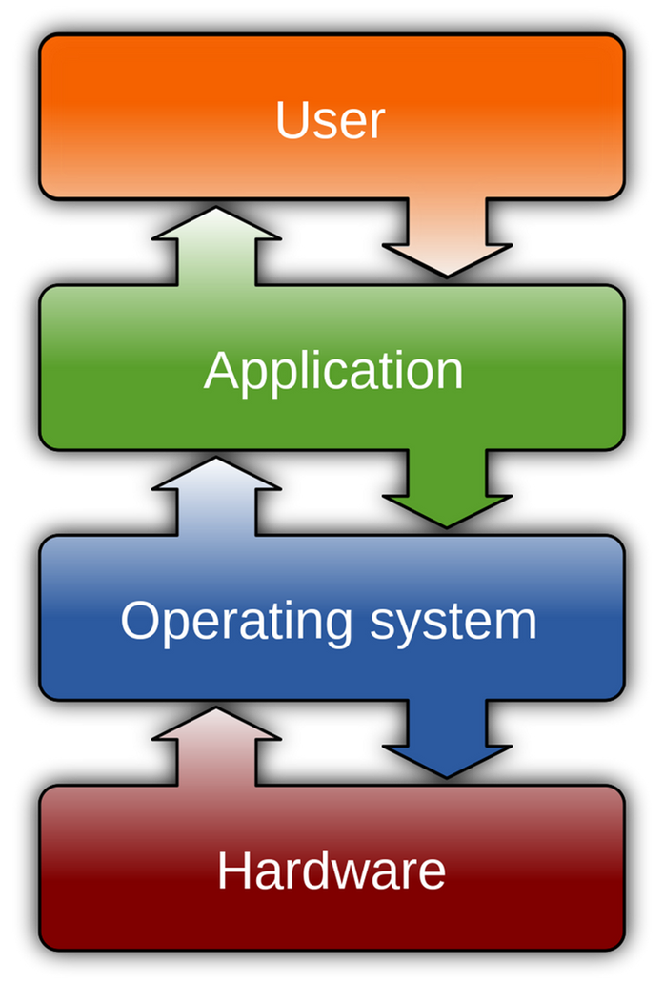
El usuario interactúa con el software de sistema y de aplicación. El software de sistema y de aplicación interactúan con el sistema operativo. El sistema operativo interactúa con el hardware.
Cada una de estas interfaces son transacciones bidireccionales y cada una envía y recibe datos.

Slide 8

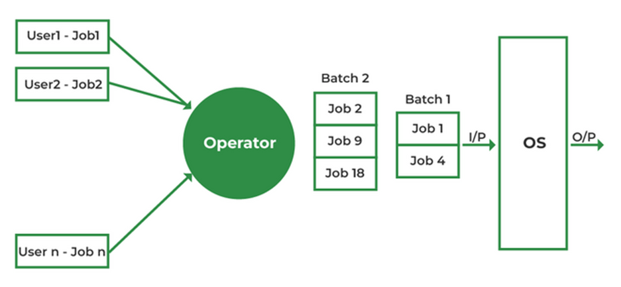

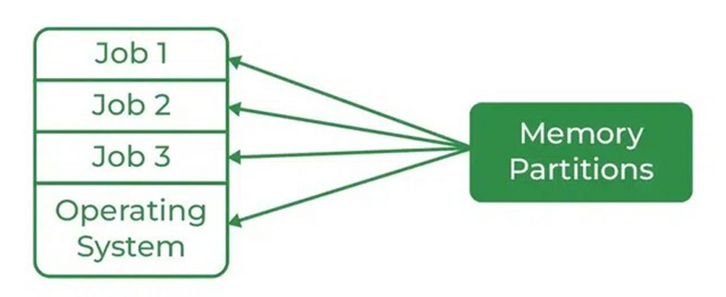
TIPOS DE SISTEMAS OPERATIVOS
Se puede ilustrar como si más de un programa estuviera presente en la memoria principal y cualquiera de ellos se pudiera mantener en ejecución. Esto se utiliza básicamente para una mejor ejecución de los recursos.
SISTEMA OPERATIVO MULTIPROGRAMACIÓN
SISTEMA OPERATIVO POR LOTES
El procesamiento por lotes es un tipo de sistema operativo que procesa tipos similares de trabajos en un lote. En el sistema operativo de procesamiento por lotes, varios trabajos de tipos similares se convierten en un lote y se envían a la CPU para su ejecución.

Slide 9
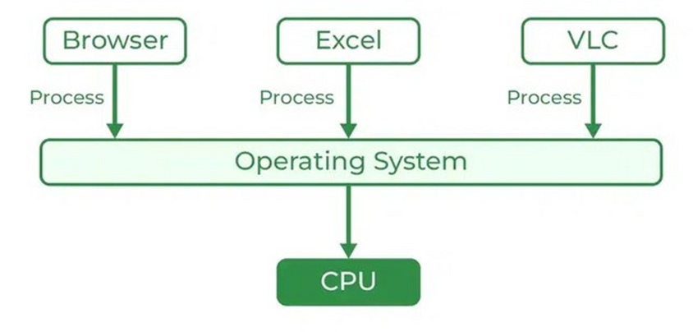

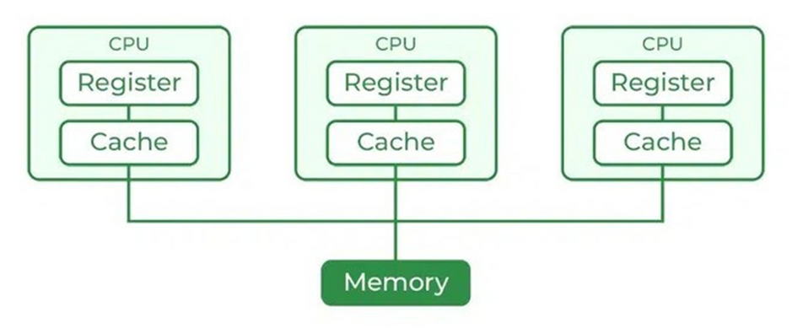
TIPOS DE SISTEMAS OPERATIVOS
Es un tipo de sistema operativo en el que se utiliza más de una CPU para la ejecución de recursos.
SISTEMA OPERATIVO MULTIPROCESAMIENTO
SISTEMA OPERATIVO MULTITAREA
El sistema operativo multitarea es un sistema operativo multiprogramación que cuenta con un algoritmo de planificación Round-Robin que le permite ejecutar múltiples programas simultáneamente.

Slide 10
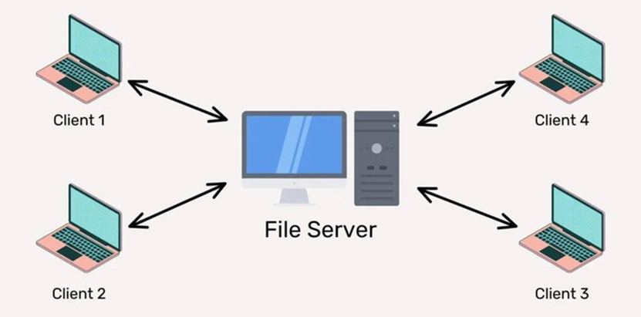
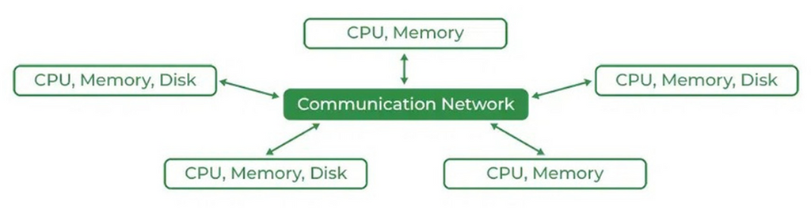
TIPOS DE SISTEMAS OPERATIVOS
Varias computadoras autónomas interconectadas se comunican entre sí mediante una red de comunicación compartida. Los sistemas independientes poseen su propia unidad de memoria y CPU.
SISTEMA OPERATIVO DISTRIBUIDO
SISTEMA OPERATIVO DE RED
Estos sistemas se ejecutan en un servidor y brindan la capacidad de administrar datos, usuarios, grupos, seguridad, aplicaciones y otras funciones de red. Estos tipos de sistemas operativos permiten el acceso compartido a archivos, impresoras, seguridad, aplicaciones y otras funciones de red a través de una pequeña red privada.

Slide 11

LINUX KERNEL
El kernel de Linux es un kernel de sistema operativo tipo Unix, monolítico, modular, multitarea, gratuito y de código abierto escrito originalmente en 1991 por Linus Torvalds.
Se encuentra dentro del sistema operativo y controla todas las funciones principales del hardware, ya sea un teléfono, una computadora portátil, un servidor o cualquier otro tipo de equipo.
Se puede adaptar a arquitecturas específicas y a varios escenarios de uso utilizando una familia de comandos simples (es decir, sin la necesidad de editar manualmente su código fuente antes de la compilación); los usuarios privilegiados también pueden ajustar los parámetros del kernel en tiempo de ejecución.

Slide 12


GNU/LINUX
Es una familia de sistemas operativos tipo Unix compuesto por software libre y de código abierto.
Usualmente se dice ‘Linux’ para referirse al sistema operativo, pero en realidad ese es el nombre del kernel, que representa menos del 50 por ciento de todo el código del sistema. El sistema completo está formado también por una gran cantidad de componentes del Proyecto GNU junto a componentes de terceros, que van desde compiladores hasta entornos de escritorio.
Cabe señalar que existen derivados que usan el núcleo Linux pero que no tienen componentes GNU, como el sistema operativo Android, asi como también existen distribuciones de software GNU donde el núcleo Linux está ausente como FreeBSD.

Slide 13

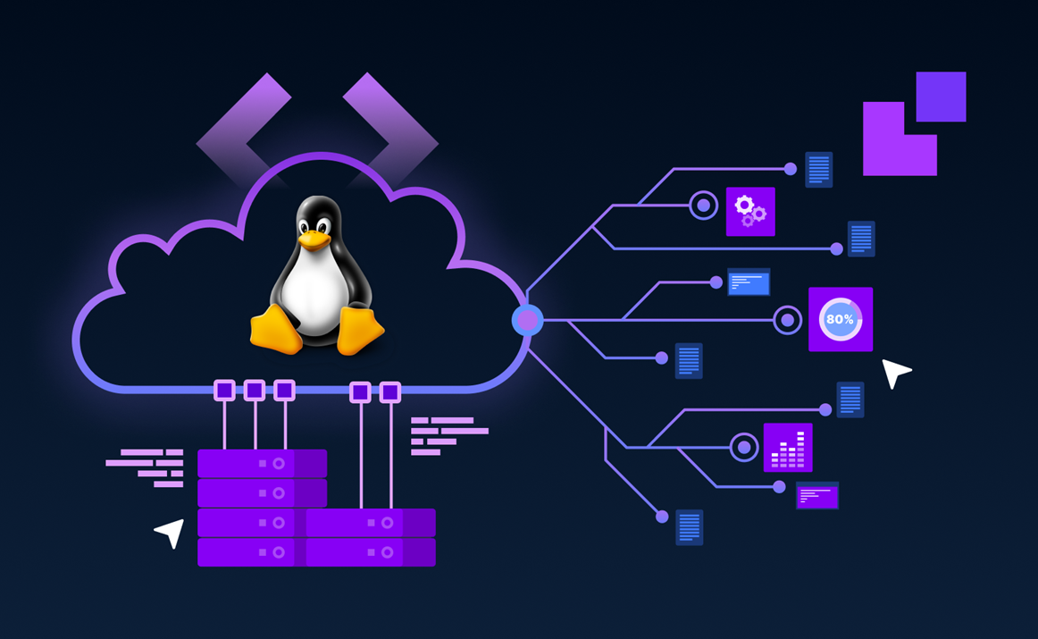
¿POR QUE USAR LINUX?
Actualmente, Linux se utiliza para gestionar múltiples servicios, cómo programación de procesos, programación de aplicaciones, dispositivos periféricos fundamentales y sistemas de archivos. Linux puede ejecutar cualquier tipo de programa que esté acostumbrado a ejecutar en Windows o macOS, desde calculadoras básicas hasta sofisticadas herramientas de edición de gráficos.
Kubernetes, Docker y Open Daylight (utilizados para acelerar la adopción virtualización de funciones de red) son ejemplos de productos basados ​​en Linux que han tenido un impacto significativo en la industria de TI y se han vuelto indispensables para las pilas tecnológicas de una gran cantidad de empresas. organizaciones. Además, los proveedores de servicios en la nube prefieren los sistemas operativos basados ​​en Linux debido a su naturaleza gratuita y de código abierto.

Slide 14




CONTEXTOS QUE UTILIZAN LINUX
01
02
03
04
SISTEMAS SIN CABEZA
DISPOSITIVOS DE RED
DISPOSITIVOS INTEGRADOS
SERVIDORES
Linux se utiliza para sistemas de servidores sin cabeza que no necesitan una interfaz gráfica de usuario (GUI) o una terminal y un teclado directamente vinculados. Los sistemas sin cabeza se utilizan a menudo para servidores de red y otros dispositivos operados de forma remota
Linux es un sistema operativo de red común para enrutadores, conmutadores, servidores DNS, dispositivos de red domésticos y más. Cisco, por ejemplo, proporciona una versión del sistema operativo Cisco Internetwork (IOS) que emplea el kernel de Linux.
Linux se utiliza como sistema operativo integrado para una variedad de aplicaciones, como electrodomésticos, sistemas de entretenimiento para automóviles y dispositivos de sistemas de archivos en red con necesidades informáticas modestas.
Linux es adecuado para todo tipo de aplicaciones de servidor debido a su capacidad para ejecutar aplicaciones de gran volumen y subprocesos múltiples.

Slide 15


KERNEL LINUX
El kernel de Linux es el núcleo esencial de los sistemas operativos Linux y actúa como la interfaz principal entre el hardware de una computadora y sus procesos. Su función es permitir la comunicación eficiente entre ambos y gestionar de forma óptima los recursos del sistema.
Llamado "kernel" debido a su posición interna dentro del sistema operativo —similar a una semilla en el centro de una fruta de cáscara dura—, este componente controla todas las funciones esenciales del hardware, ya sea en teléfonos, computadoras portátiles, servidores u otros dispositivos. Como corazón del sistema, el kernel asegura que cada componente del hardware responda adecuadamente a las necesidades de los procesos y aplicaciones, optimizando el rendimiento y la estabilidad del equipo.

Slide 16




La arquitectura del kernel de Linux sigue un modelo de capas en el que cada capa tiene responsabilidades específicas y comunica con las capas adyacentes
Gestor de Procesos Administra la creación, planificación y finalización de procesos. Implementa algoritmos para la multitarea y optimiza el uso de la CPU.
Gestión de Memoria Controla la asignación y organización de la memoria del sistema (virtual y física) mediante paginación y segmentación, asegurando un uso eficiente entre procesos.
Redes y Protocolo Maneja la comunicación de red, soportando protocolos como TCP/IP y UDP para la transmisión de datos y conexión a Internet.
Interfaz de Llamadas al Sistema (Syscalls) Proporciona una API para que las aplicaciones soliciten servicios del kernel, como acceso a archivos, operaciones de red y gestión de memoria.
SUBSISTEMA DE ARCHIVOS
Ofrece una interfaz común para manipular archivos y soporta múltiples sistemas de archivos (ext4, FAT32, NTFS), facilitando la gestión de datos en distintos medios de almacenamiento.

Slide 17

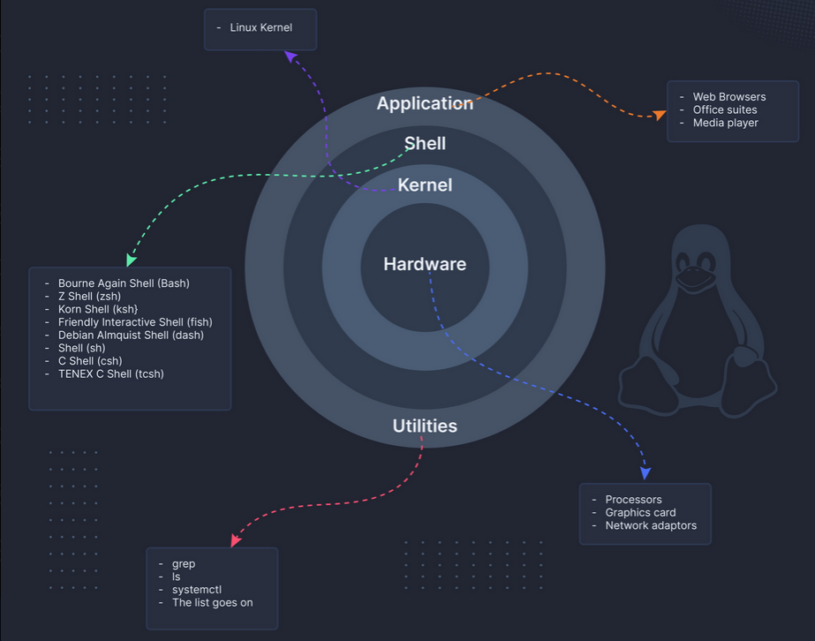
Imagina que el kernel es el asistente personal ocupado de un alto ejecutivo, que en este caso es el hardware. Su tarea es transmitir mensajes y solicitudes (procesos) de los empleados y del público (usuarios) al ejecutivo, recordar qué elementos están almacenados y en qué lugar (memoria), y decidir quién puede acceder al ejecutivo en cada momento y por cuánto tiempo.

Slide 18
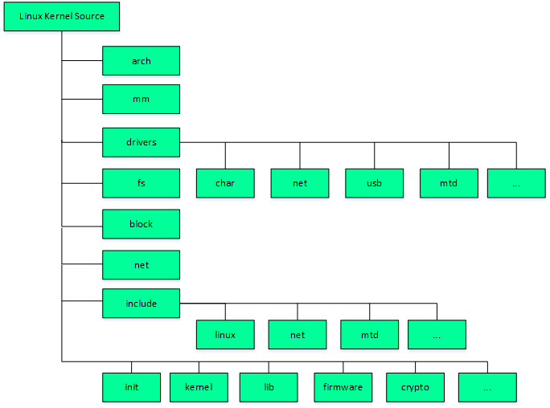
ESTRUCTURA DEL CÓDIGO DEL KERNEL DE LINUX
El código fuente del kernel de Linux está organizado en varios subdirectorios dentro del árbol de código principal, cada uno dedicado a un subsistema específico. Esta estructura modular permite mantener el código bien organizado y facilita el mantenimiento y desarrollo de nuevas características. Los principales directorios y archivos son:

Slide 19

/net: Incluye el código para la pila de redes y los protocolos de comunicación, como TCP/IP, IPv4, IPv6, y otros. Este directorio es fundamental para todas las funcionalidades de red del kernel.
/mm: Contiene el código de gestión de memoria, incluyendo algoritmos de administración de memoria virtual, paginación, intercambio (swapping) y asignación de memoria. Esta sección es crucial para optimizar el uso de recursos y evitar cuellos de botella.
/security: Código relacionado con la seguridad del sistema, como el módulo SELinux, AppArmor, y otros mecanismos de control de acceso. También se ocupa de la implementación de políticas de seguridad para proteger el sistema de amenazas.
/init: Contiene el código de inicialización del kernel que se ejecuta al inicio del sistema. Este código prepara el entorno y carga las configuraciones necesarias para que el kernel pueda iniciar correctamente.
/arch: Contiene el código específico para diferentes arquitecturas de hardware (como x86, ARM, MIPS, etc.). Aquí se encuentran las configuraciones y adaptaciones del kernel para funcionar en diferentes plataformas.
/kernel: Incluye el núcleo del código del sistema operativo, con funcionalidades como la gestión de procesos, sincronización, y planificación. Es el corazón del sistema y maneja la lógica central del kernel.
/include: Contiene los archivos de cabecera utilizados por el resto del kernel. Estos archivos definen estructuras de datos, funciones, y constantes usadas a lo largo del código.
/fs: Código relacionado con los sistemas de archivos soportados por Linux. Aquí se implementan los diferentes tipos de sistemas de archivos y el VFS (Virtual File System).
/drivers: Contiene los controladores de dispositivos para el hardware, como controladores de red, de almacenamiento, de video, y otros periféricos. Esta estructura modular permite que los drivers se carguen y descarguen dinámicamente, mejorando la adaptabilidad del kernel.

Slide 20


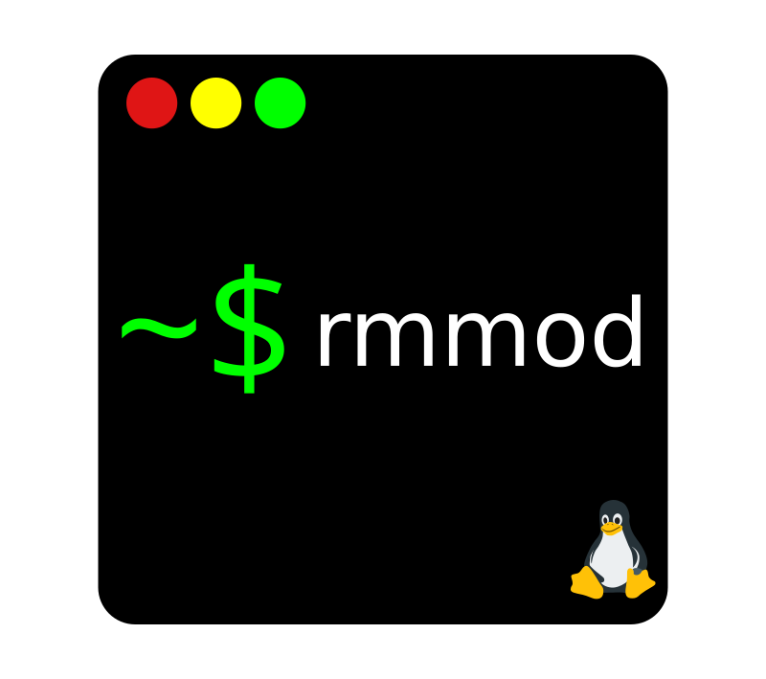
MODULOS DE KERNEL
ESPACIO DE KERNELVS. ESPACIO DEL USUARIO
Los módulos del kernel son componentes de código que se pueden cargar y descargar en tiempo de ejecución, lo que permite extender las funcionalidades del kernel sin necesidad de recompilar el sistema. Esto proporciona flexibilidad y facilidad de mantenimiento al sistema operativo.
ESPACIO DEL KERNEL
ESPACIO DE USUARIO
Es el entorno donde se ejecuta el código del kernel, que tiene acceso completo al hardware. Este espacio es privilegiado y permite la gestión directa de los recursos del sistema.
Aquí se ejecutan las aplicaciones de usuario, las cuales tienen un acceso limitado al hardware. Esta restricción garantiza la seguridad y estabilidad del sistema, impidiendo que las aplicaciones interfieran directamente con el funcionamiento del kernel y de otros procesos del sistema.

Slide 21
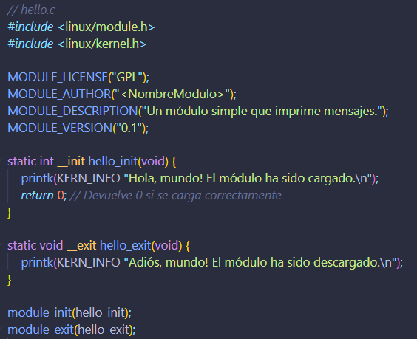
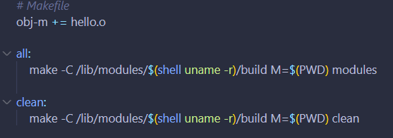

ESCRIBIR UN MODULO DE KERNEL
Usando de base un archivo hello.c
Se necesita cear un archivo Makefile

Slide 22

COMPILAR UN MODULO DE KERNEL
Para compilar el nuevo modulo se necesita abrir una terminal y navegar al directorio donde se alojan los archivos hello.c y Makefile. Luego, ejecutar los siguientes comando para compilar el módulo
> Compilar el modulo
$ make
> Cargar el modulo
$ sudo insmod hello.ko
> Verificar el Mensaje del Kernel
$ dmesg | tail
> Descargar el modulo
$ sudo rmmod hello.ko
> Verificar el Mensaje del Kernel
$ dmesg | tail

Slide 23


Parte de la Taxonomía de Bloom nos habla de la parte de crear (llevar a la realidad la teoría aprendida) trata de dar ejemplos de este estilo, si aplican
Ejemplo Guiado: Crear un módulo de Kernel

Slide 24
CONCEPTOS CLAVE APRENDIDOS
¿Qué es un Sistema Operativo?
Un sistema operativo es el software principal que gestiona el hardware y software de una computadora, asignando recursos como la CPU, la memoria y el almacenamiento, y controlando procesos, dispositivos e interfaz de usuario.
Tipos de Sistemas Operativos
Existen sistemas operativos por lotes, multiprogramados, multiprocesamiento, multitarea, de red y distribuidos, cada uno diseñado para administrar diferentes formas de ejecución y distribución de tareas entre usuarios y dispositivos.
GNU/Linux y el Kernel
GNU/Linux es un sistema operativo libre y de código abierto basado en Unix, cuyo núcleo es el kernel de Linux, que actúa como intermediario entre el hardware y los procesos del sistema.

Slide 25
VALOR DE LA SEMANA
Responsabilidad: en contexto de programas libres como linux, se trata de código fuente de un sistema crítico como linux, por lo que las modificaciones deben ser responsables y nunca con fines negativos.

Slide 26
REFERENCIAS
What is an operating system
https://www.techtarget.com/whatis/definition/operating-system-OS
Types of operating systems
https://www.geeksforgeeks.org/types-of-operating-systems/
Linux is the Kernel, GNU is the OS https://mwiza.medium.com/linux-is-the-kernel-gnu-is-the-os-gnu-linux-explained-ee35795ea9ed

Slide 27
¡GRACIAS POR LA ATENCIÓN!
¿Dudas?

